Slide 1
Bab 1 Menjadi Wirausaha
Ni Luh Putri Srinadi,SE,MM.Kom.

Slide 2
Tujuan Pembelajaran
Menjelaskan arti kewirausahaan
Menjelaskan karakter seorang wirausaha
Menjelaskan tipe-tipe wirausaha
Menumbuhkan keinginan untuk berwirausaha

Slide 3
PENGERTIAN KEWIRAUSAHAAN
Menurut kamus besar Bahasa Indonesia: Kewiraswastaan berasal dari kata
entrepreneur : Orang yg pandai atau
berbakat mengenali produk baru,
menentukan cara produksi baru,
menyusun operasi untuk pengadaan
produk baru, memasarkannya, serta
mengatur pemodalan operasinya.
Menurut Prof. Komaruddin: pada mulanya berarti seorang manajer-pemilik, seringkali pendiri suatu perusahaan, seseorang yg mengkombinasikan faktor produksi, tanah, tenaga kerja dan modal untuk penggunaan produktif

Slide 4
Entrepreneur disebut pula Kewirusahaan :
1. Orang yg mengambil resiko dg jalan
membeli barang sekarang dan menjual
kemudian dengan harga yg tidak pasti.
2. Orang yg memindahkan sumber-
sumber ekonomi dari daerah dengan
produktivitas rendah ke daerah dengan
produktivitas yg lebih tinggi
3. Orang yang menciptakan cara baru
dalam mengorganisasikan proses
produksi.

Slide 5
Kewiraswastaan atau entrepreneurship adalah suatu intangible culture, suatu kemampuan struktural non fisikal yang mampu menggerakkan sosok fisikal. Kewiraswastaan mengkombinasika 4 faktor produksi yaitu land, labour, capital, dan skill.
Seorang wiraswasta unggul memiliki sifat kreatif, inovatif, originalitas, berani mengambil risiko, berorientasi kedepan dan mengutamakan prestasi, tahan uji, tekun, tidak gampang patah semangat, bersemangat tinggi, berdisiplin baja dan teguh dalam pendirian.
Entrepreneurship tidak dapat hanya diajarkan dalam seminar atau sebuah buku, tapi perlu pembuktian di lapangan.

Slide 6
Seorang Wirausaha
Menggeluti usaha tidak sekedar ala kadarnya, akan tetapi dengan keberanian, kegigihan sehingga usahanya tumbuh
Bersahabat dengan ketidakpastian
Menjalankan usaha yang RIIL, bukan spekulatif

Slide 7
1. Usaha Yang Sesungguhnya (Riil)
Didasarkan motif untuk melayani dan memperoleh kemandirian
Dengan ketulusan, kerja keras dan inovasi
Bukan jalan pintas, cara cepat menjadi kaya
Membangun secara bertahap
Menjaga nama baik, membangun reputasi
Bukan sekedar passive income, tetapi riil
Pendidikan, persahabatan, spiritualitas sangat penting.

Slide 8
2. Usaha Spekulatif
Didasarkan motif ingin cepat kaya
Mengedepankan cara-cara instant
Mendewa-dewakan “passive income”
Tidak peduli kerugian pihak lain, yang penting, “saya untung”
Pendidikan dan kehidupan spiritual tidak dianggap penting

Slide 9
Contoh-Contoh Usaha Spekulatif

Slide 10
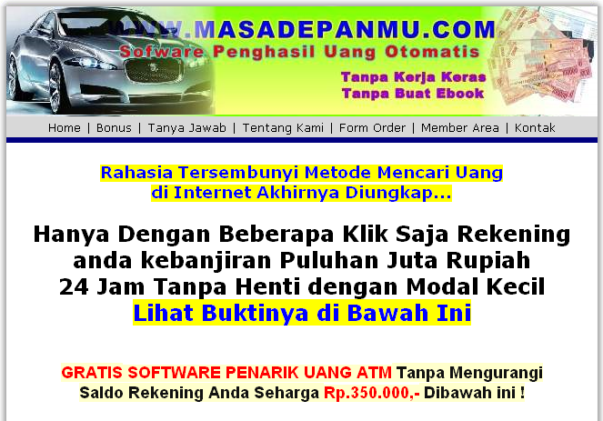

Slide 11
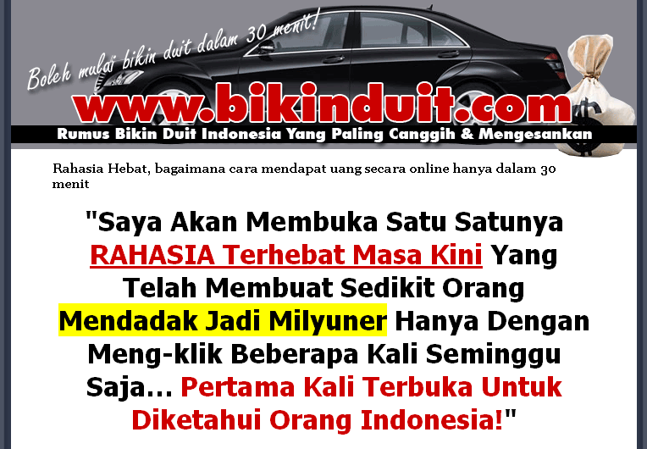

Slide 12
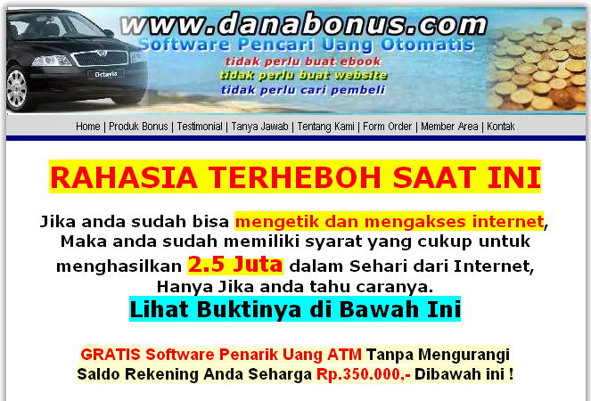

Slide 13
Illusionary Wealth Vs. Intrinsic Wealth
Illusionary Wealth Wealth = Money | Intrinsic Wealth Wealth = Well Being
Illusionary wealth, magic. (Kehidupan yang bisa didapat melalui spekulasi). | Intrinsic wealth. (Kehidupan yang artistik, spiritual, intelligence, intellectual)
Tingkat pengembalian (rate of return), kinerja ekonomi (economic performance), peringkat (rating & scoring). | Kontribusi ekonomi dalam jangka panjang terhadap manusia dan alam/habitatnya.
Aset yang terus meningkat nilainya, penampilan yang berlebih (over valued asset, handsome performance). | Saling memelihara/menjaga. (mengurangi ketergantungan pada uang), mengutamakan tata nilai.
Yang kaya semakin kaya, uang bisa memperbesar uang. | Kekayaan yang diperoleh dari kerja keras, inovasi, persaingan.
“Jangan bekerja untuk uang, buatlah uang bekerja untuk Anda.” Bekerja hari ini untuk hari ini. | “Jangan berilusi, bekerja keraslah, hidup yang hemat, nikmati pada masanya.” Bekerja sekarang, nikmati hari tua, dan sisakan untuk generasi yang akan datang.

Slide 14
Kata Kuncinya
Tumbuh,..
Ingatlah tujuan hidup kita bukanlah menjadi kaya,.. Melainkan tumbuh. Untuk tumbuh, Anda harus percaya, mau, mampu, dan dipelihara,..
Kaya adalah akibat,..
Bukan tujuan,..
Kaya yang bermartabat, bukan sekedar kaya,..
Yaitu: Kaya melalui proses kemandirian (kewirausahaan)

Slide 15
Bersahabat Dengan Ketidakpastian
Karyawan Menolak ketidakpastian, butuh rasa aman dan nyaman
Wirausaha Bersahabat dengan uncertainties /ketidakpastian
(kalau tidak bekerja keras, berani menghadapi risiko rugi, tidak bisa memberi makan keluarga dan karyawan)

Slide 16
Entrepreneurial Mindset
Action Oriented / berorientasi pada action
Berpikir Simpel
Selalu Mencari Peluang Baru
Mengejar Peluang dengan Disiplin Tinggi
Hanya mengambil Peluang Terbaik
Fokus pada Eksekusi
Memfokuskan Energi setiap orang dalam bisnis

Slide 17
Success = f (choice)

Slide 18
Pilihan Entrepreneurship
Karyawan: Bekerja pada orang lain, professional executive (decision maker)
Intrapreneur: Karyawan dengan jiwa kewirausahaan (inovatif dan tajam dalam melihat peluang). Yang dicari adalah kemerdekaan dan akses terhadap resources / sumber daya
Entrepreneur: Memiliki usaha yang dikembangkan sendiri, pengambil resiko
Social entrepreneur: Pelaku kegiatan sosial berwatak entrepreneur
Eco-Preneur: Wirausaha dalam bidang lingkungan hidup

Slide 19
Tips Praktis
Modal utama berwirausaha bukanlah uang, melainkan keyakinan untuk tumbuh dan menang
Bersahabatlah dengan ketidakpastian
Buka pikiran Anda, pelajari hal-hal baru
Be ready, persiapkan diri Anda dengan baik
Bangunlah network selagi muda, dan jagalah kepercayaan

Slide 20
Karakteristik Pribadi Wirausaha
Mencari peluang
Keuletan
Tanggungjawab terhadap pekerjaan
Tuntutan atas kualitas dan efisiensi
Pengambilan risiko
Menetapkan sasaran
Mencari Informasi
Perencanaan yang sistematis dan pengawasannya
Persuasi dan jejaring/koneksi
Percaya diri

Slide 21
PENILAIAN DIRI DAN PROSES KEWIRAUSAHAAN
Cara-cara mengenali diri sendiri dapat dilakukan
dengan psikotest dan kemauan sendiri untuk:
Menemukan kebenaran tentang dirinya yang diperoleh melalui penyadaran pengalaman-pengalaman dan kejujuran terhadap dirinya.
Dengan berbekal kebenaran merupakan awal untuk mengembangkan diri secara tepat.
Pengenalan diri sebagai modal awal untuk dapat mengidentifikasi dan mengenali lingkungan, mengindera peluang-peluang bisnis dan mendayagunakan sumber daya lingkungan untuk memperoleh nilai tambah.

Slide 22
Ciri Wirausaha yang berhasil :
Pemikiran luwes dan kreatif
Mampu merencanakan, mengambil
risiko, mengambil keputusan dan
mengambil tindakan.
Bersedia bekerja dalam keadaan
konflik, perubahan dan keragu-raguan
Melakukan analisis diri sendiri dengan lingkungan
Mampu menyusun prioritas dalam sasaran-sasaran prestasi
Bersedia menawarkan sesuatu yang berguna bagi orang lain
Bersedia menciptakan kebutuhan lingkungan terhadap produk dan jasa.

Slide 23
Perilaku wirausaha yang diwujudkan dalam sikap dan motivasi terhadap karier dan prestasi yang berhasil adalah dicerminkan dalam tindakan-tindakan sbb:
Mencontoh orang yang berhasil dalam bidang pekerjaan yang sama, mengadaptasi teknik-tekniki untuk mencapai sukses.
Menggunakan perubahan untuk memotivasi diri
Berorientasi pada tindakan.
Tanggung jawab yang tinggi dalam menyukseskan suau kegiatan.
Keberhasilan ditentukan oleh prestasi sumber daya manusia dalam perusahaan
Mengawasi agar keputusan dilaksanakan dengan baik dan jangan menyesali kegagalan masa lampau.

Slide 24
Pengusaha sangat perlu mengenali kepribadian dan kompetensi diri mereka sendiri, yg dpt dilakukan dg cara:
Upaya mengembangkan diri dengan melihat kekuatan dan kelemahan sendiri
Melalui orang lain, melalui kelompok, melalui organisasi dan melalui lingkungan
Membuka isolasi diri melalui komunikasi dan berinteraksi
Kendala dalam pengenalan diri adalah dalam perilaku :
Pelaku cenderung menganggap dirinya baik.
Orang lain inginnya mengenal yang baik-baik saja tentang dirinya.
Tak mau menerima kenyataan buruk atau pahit

